Slide 1

第一章第五节
电磁场的边值关系
南京工业大学应用物理系

Slide 2
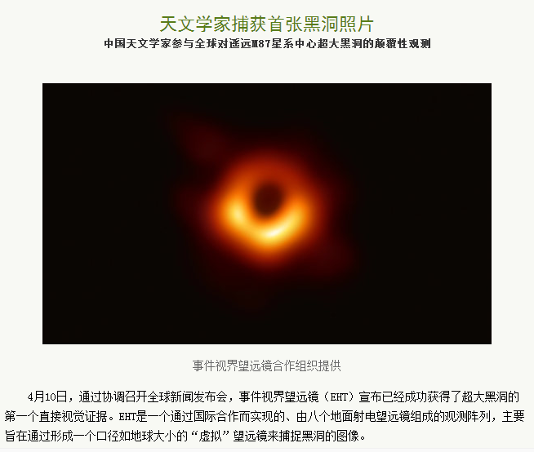
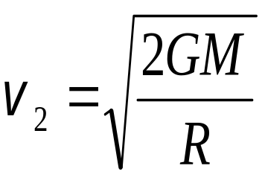
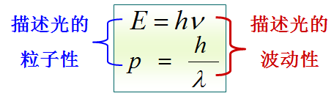
第二宇宙速度
(逃逸速度)：
光的波粒二象性：
波动性；粒子性
恒星质量小于1.44个太阳质量（钱德拉塞卡极限）-白矮星. 恒星质量没有达到太阳的3.2倍（奥本海默极限）-中子星.

Slide 3
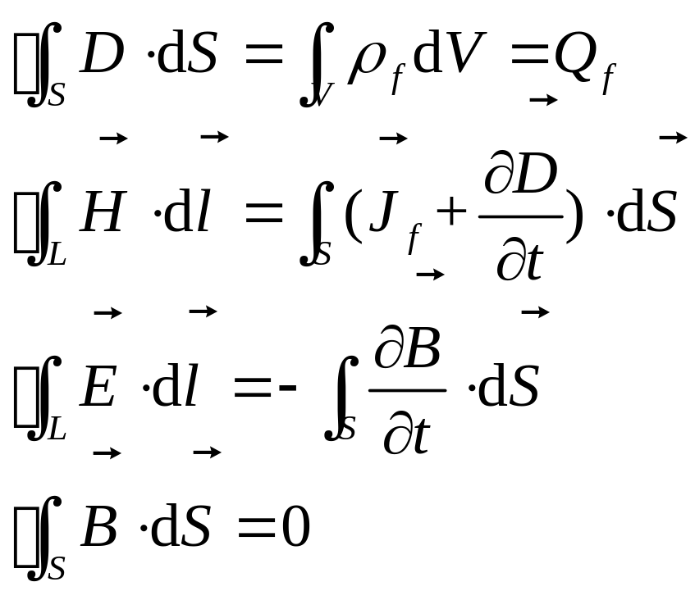
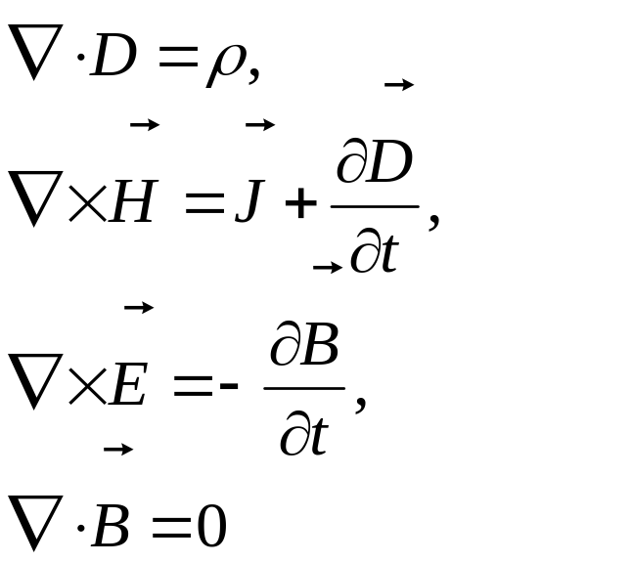
在不同介质的交界面上，由于介质性质的突变，电磁场也会有突变；
在分界面上，微分形式的麦克斯韦方程失去意义；麦克斯韦方程的积分形式仍然适用。

Slide 4
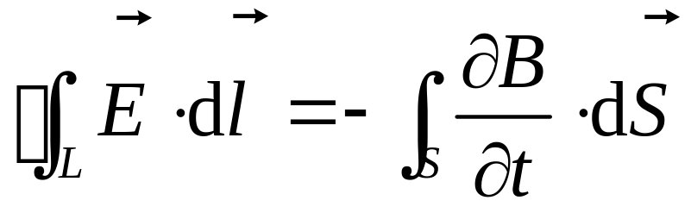
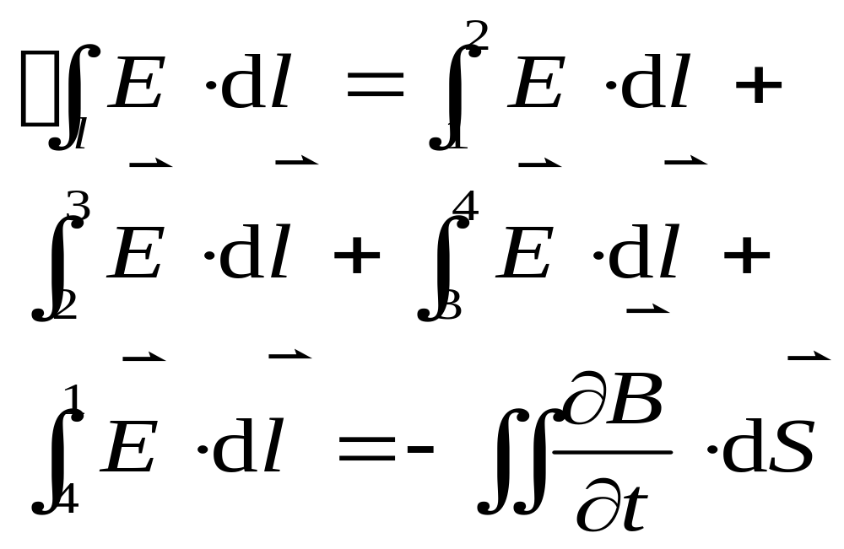
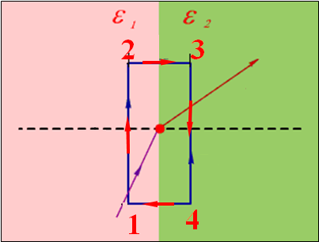






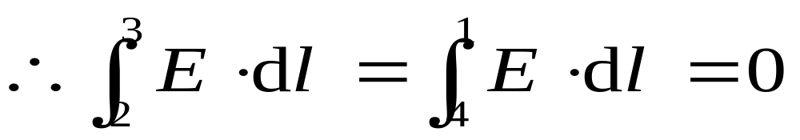
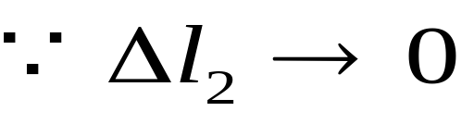
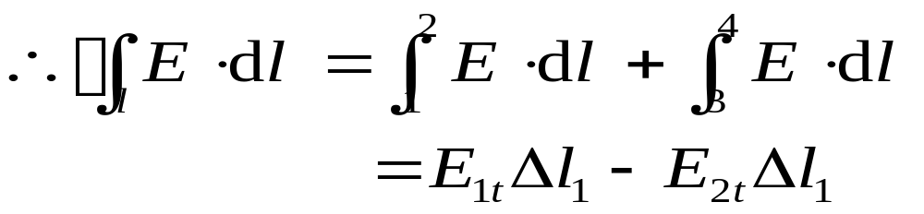
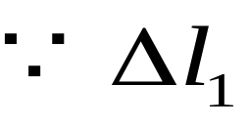
一. 电场强度的边界条件
足够小

Slide 5
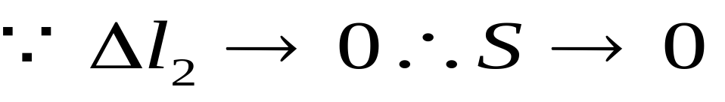
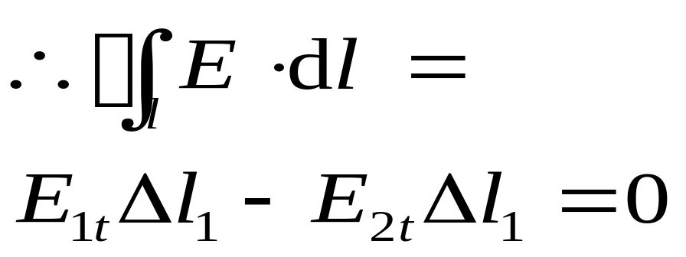






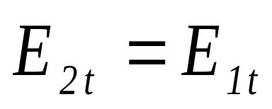
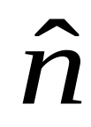
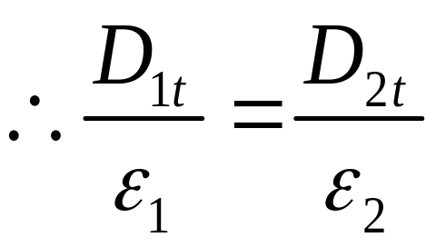
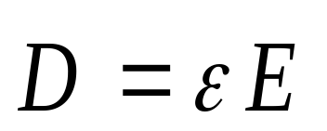
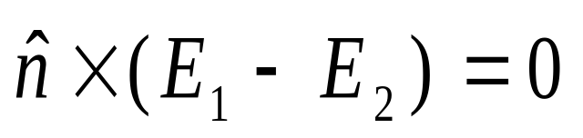

分界面两侧电场强度的切向分量连续
各向同性介质中：
另一种表示方法：
（ 为分界面的法线方向，通常由介质 2 指向介质 1）

Slide 6
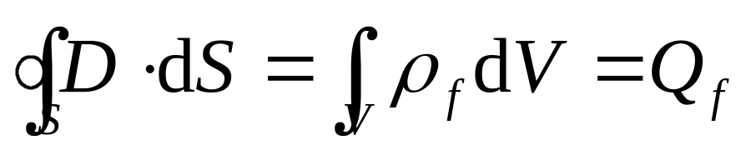
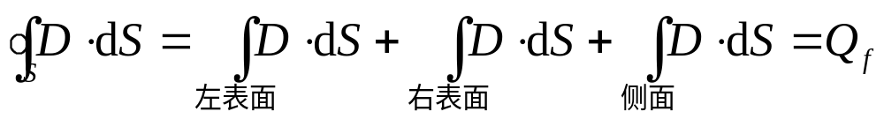

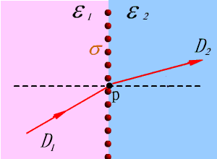
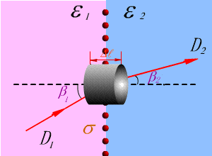
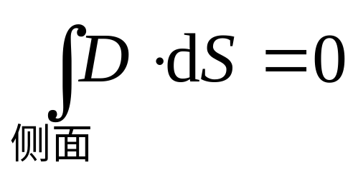
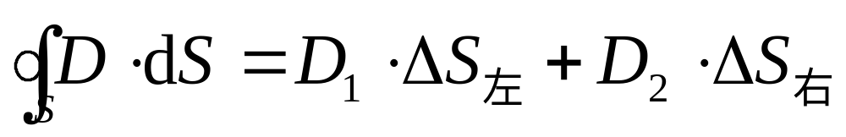
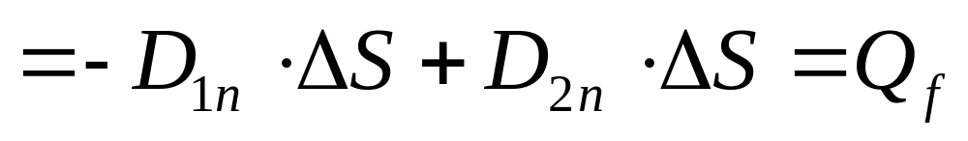
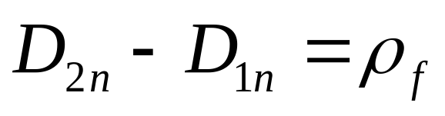
二. 电位移的边界条件
以分界面上点P 作为观察点，作一小扁圆柱高斯面.

Slide 7
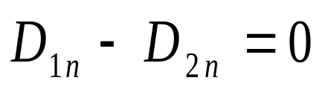
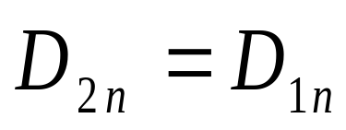
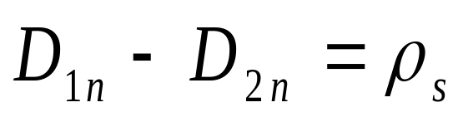
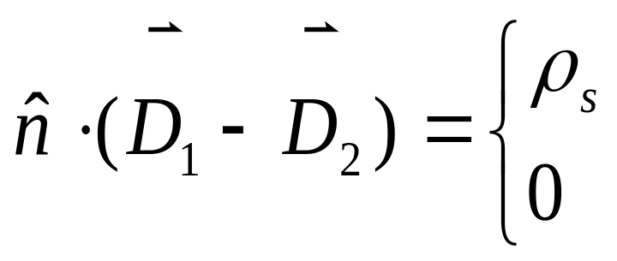
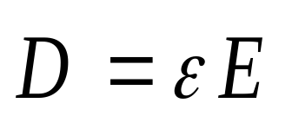
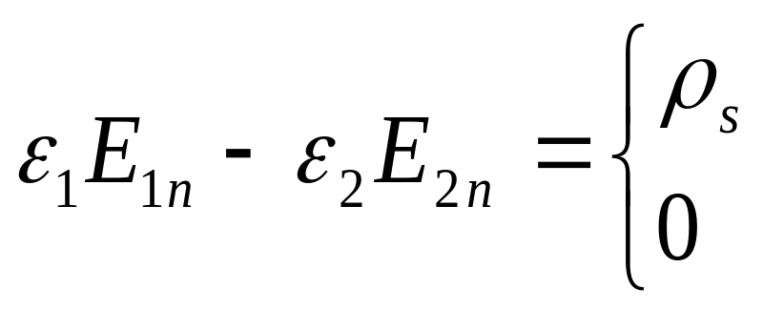
分界面上通常不会有自由电荷，此时：
即：
另一种表示方法：
各向同性介质中：

Slide 8
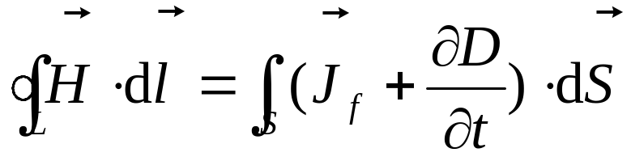

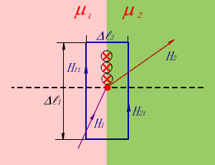
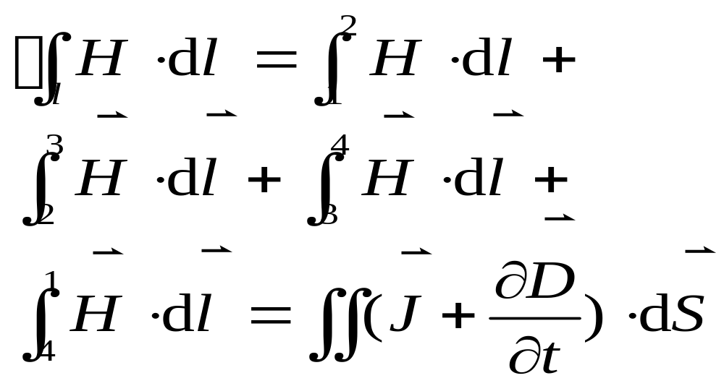
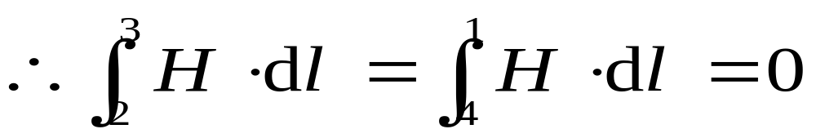
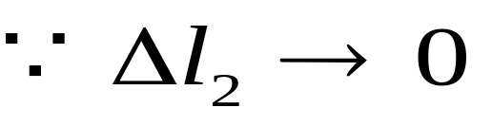
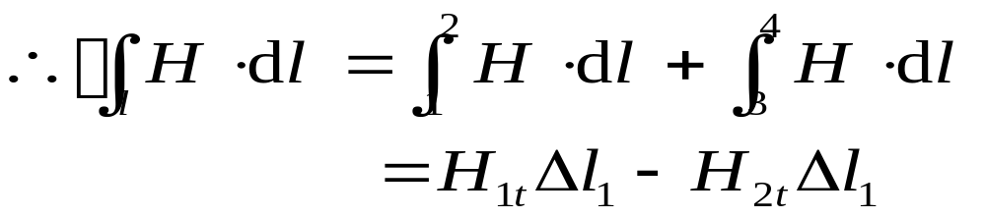
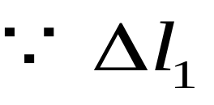
三. 磁场强度的边界条件
在媒质分界面上，包围P 点作一矩形回路
2
3
1
4
足够小

Slide 9
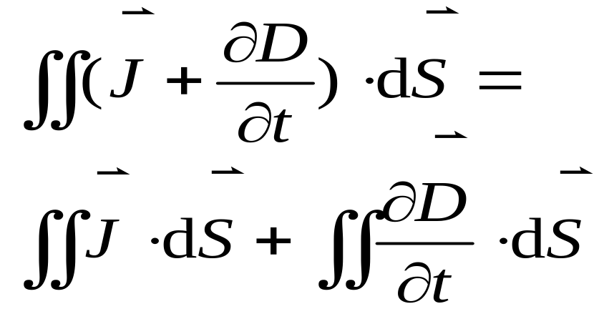

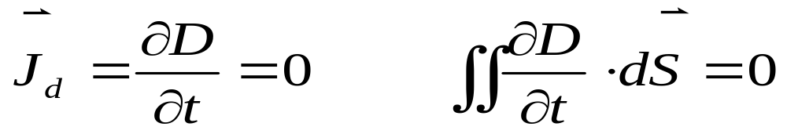

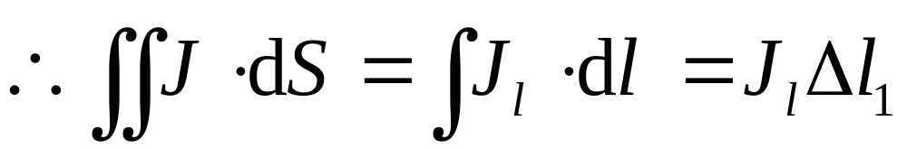
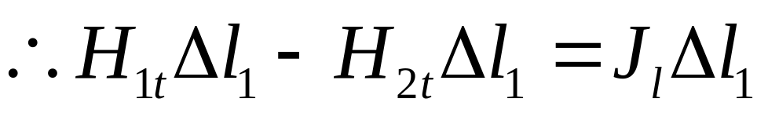
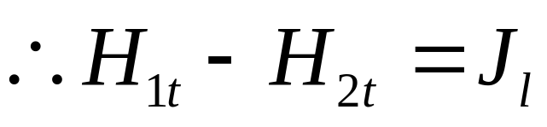
2
3
位移电流在没有介质的空间较大，在介质分界面上比面电流密度 小得多，可忽略。
1
4
，面电流密度 以线电流密度 的形式存在

Slide 10
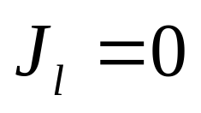
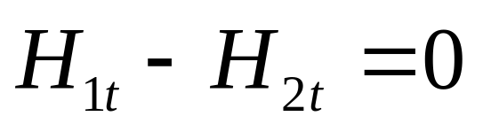
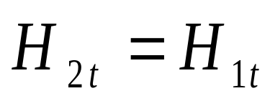
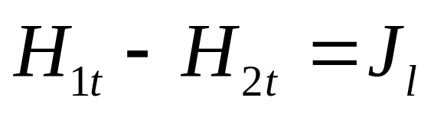
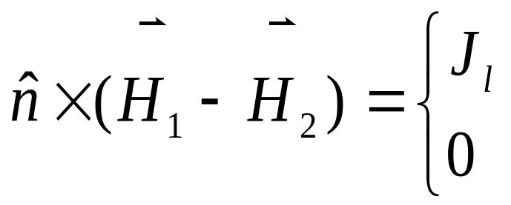


分界面上没有面电流分布时， ，此时：
2
3
即：
1
4
另一种表示方法：
（ 为分界面的法线方向，通常由介质 2 指向介质 1）
各向同性介质中：

Slide 11






四. 磁感应强度的边界条件
在媒质分界面上，包围P点作一小扁圆柱，
B 的法向分量连续
另一种表示方法：
各向同性介质中：

Slide 12



总 结
电场强度的切向分量连续
分界面上没有自由电荷时，电位移的法向分量连续
分界面上没有面电流分布时，磁场强度的切向分量连续
磁感应强度的法向分量连续

Slide 13














自由电流密度矢量
极化电流密度矢量
磁化电流密度矢量

Slide 14




根据同样的推导
得到在介质的分界面处，由于介质的磁化而出现的磁化电流面密度矢量

Slide 15


证明：
解：在绝缘介质构成的界面上由于没有自由电荷，电位移矢量的法向是连续的。因此边界条件为

Slide 16








对于线性绝缘介质，
E_{1t}
或者
E_{1n}
ε₁
ε₂
E_{2t}
从图中可以看出：
E_{2n}
得

